Slide 1

NHIỆT LiỆT CHÀO MỪNG QUÝ THẦY CÔ CÙNG CÁC EM HỌC SINH!

Slide 2

Thân gửi các bạn học sinh lớp 2!
Mình là Gấu Pooh, mình đang đi kiếm mật ong trong rừng thì bị lạc đường. Các bạn hãy giải cứu mình bằng cách vượt qua 5 chướng ngại vật để mình có thể trở về nhà với mẹ của mình nhé!

Slide 3

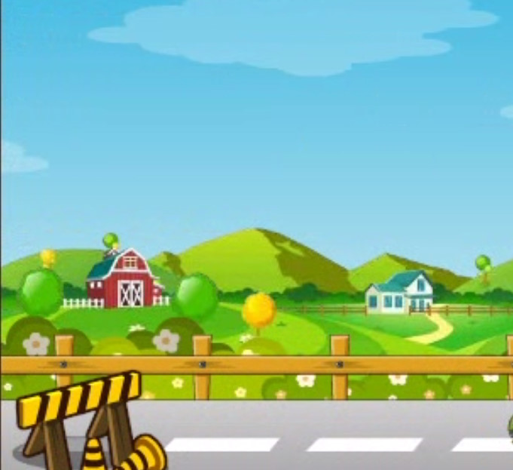

Slide 5
Chướng ngại vật 1: Tính nhẩm:
12
9
9 + 3 =
+
4
=
13
9
+
6
14
=
15
9 + 5 =
9
8
17
16
+
=
9 + 7 =
11
15
9 + 2 =
6 + 9 =
18
14
9 + 9 =
5 + 9 =
10
9 + 1 =
2 + 9 =
11

Slide 7


Chướng ngại vật 2: Tính:
29
45
19
9
39
26
9
37
+
+
+
+
65
46
74
28
72
19
81
9
+
74
9
+
20
39
+
+
91
90
83
59

Slide 8
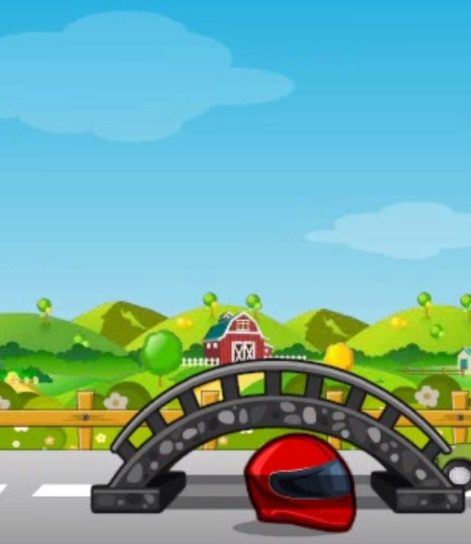
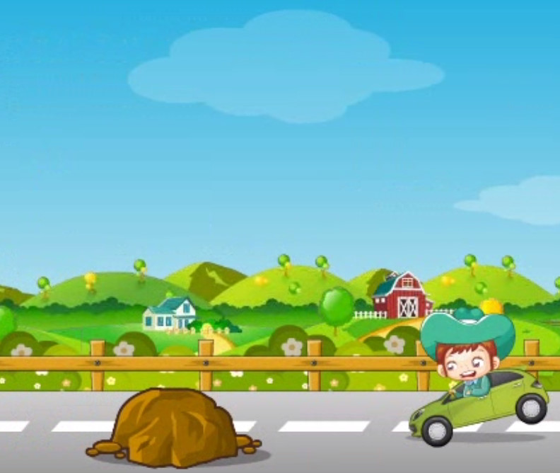

Slide 9
Chướng ngại vật 3: Điền dấu <; >; =
9 + 9......19
=
<
9 + 8......8 + 9
2 + 9 ..... 9 + 2
9 + 9......15
=
>
<
9 + 5...... 9 + 6
>
9 + 3...... 9 + 2

Slide 10
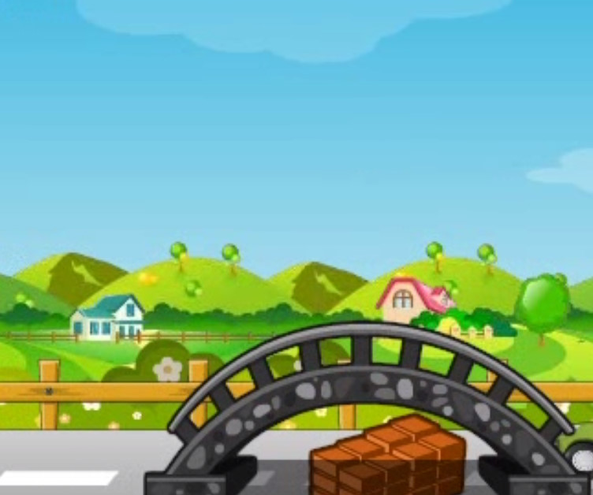
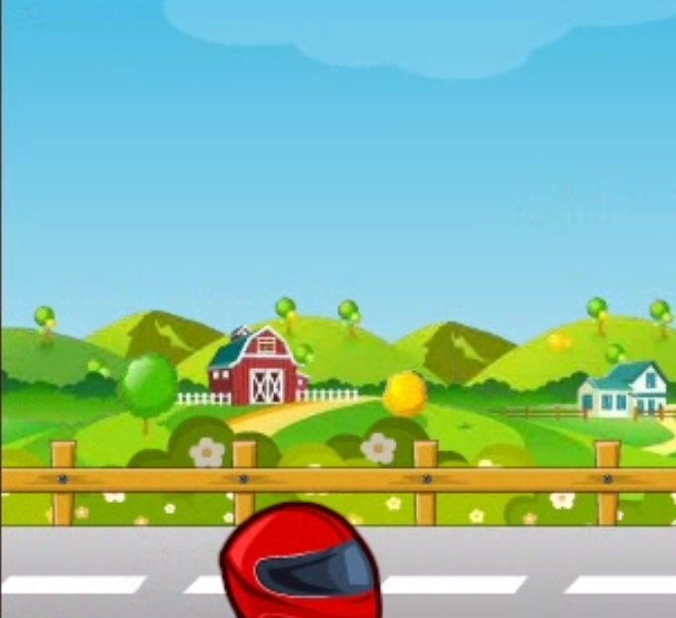

Slide 11
Chướng ngại vật 4: Giải bài toán sau:
Trong sân có 19 con gà trống và 25 con gà mái. Hỏi trong sân có tất cả bao nhiêu con gà?
Bài giải
Trong sân có tất cả số con gà là:
19 + 25 = 44 (con gà)
Đáp số: 44 con gà

Slide 13
Chướng ngại vật 5: Chọn đáp án đúng:
Trên hình vẽ có mấy đoạn thẳng?
M
O
P
N
A: 3 đoạn thẳng C: 5 đoạn thẳng
B: 4 đoạn thẳng D: 6 đoạn thẳng

Slide 14
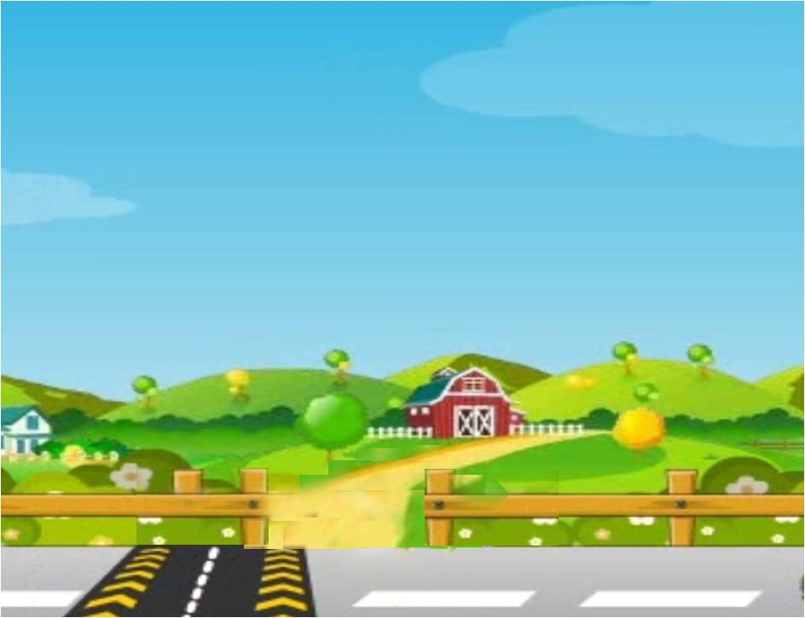
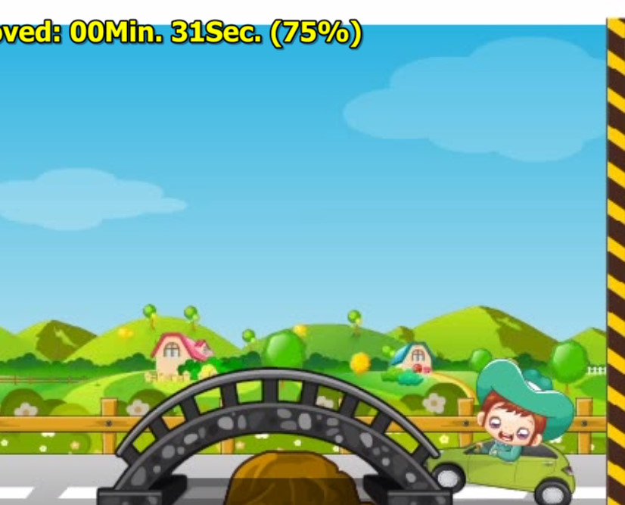
Cảm ơn các bạn
đã giúp tôi về nhà!

Slide 15

Xin trân trọng cảm ơn.

